Slide 1
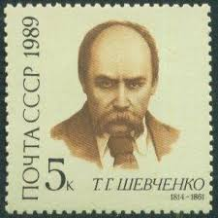
Валентина Хархун
“Нам нужен голос Тараса...”:
культ Кобзаря в советской поэзии

Slide 2
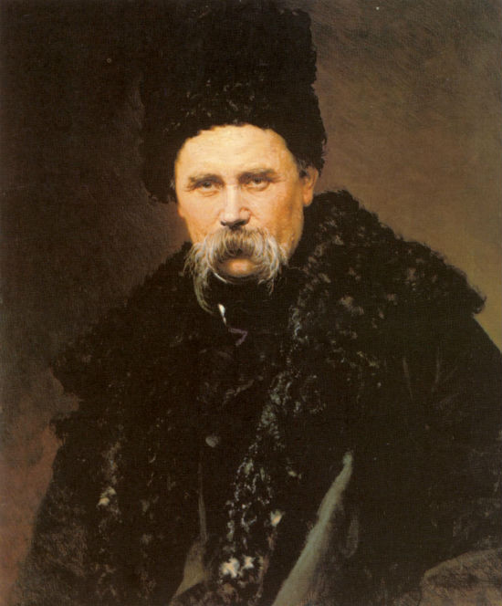
ТАРАС ГРИГОРЬЕВИЧ ШЕВЧЕНКО
(1814 – 1861)

Slide 3
Биография Т. Г. Шевченко
Родился 9 марта 1814 года в семье крепостного
Прислуживал у дьячков-маляров (богомазов)
В период пребывания в Вильне (с осени 1828 до начала 1831 года) Шевченко обучается у преподавателя Виленского университета, портретиста Йонаса Рустемаса
В 1838 г. выкуплен из крепостничества, учится в Петербургской академии искусств
В 1840 г. опубликован поэтический сборник «Кобзарь»
1843, 1845 гг. – два путушествия в Украину
1847 арестован, выслан, 10 лет служит солдатом
1859 г. – третье путушествие в Украину
1861 г. 22 мая перепохоронен в Каневе на Чернечей горе

Slide 4
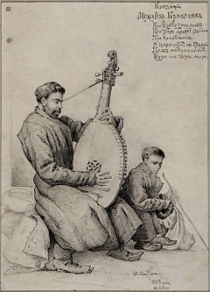
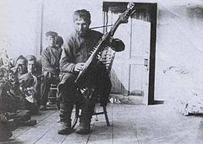
КОБЗАРЬ
О.Г. Сластион. Портрет кобзаря Михаила Степановича Кравченко. 1902 г.
Кобзарь Кравченко Михаил Степанович на даче в Короленко, 1911 г.

Slide 5
Колективные сборники
“Тарасу Шевченко писатели народов СССР” (1939 г.)
“Венок Великому Кобзарю” (1961г.)
“Венок Тарасу Шевченко” (1963 г.)
“Т. Г. Шевченко в художественной литературе” (1964 г.)
“В венок Кобзарю” (1982 г.)
“Звезда Кобзаря” (1984 г.)
“Венок России Кобзарю. Стихотворения российских поэтов о Шевченко” (1989 г.)

Slide 6
Сборники 1980-х
Доминирующая роль поэзии в репрезентации образа Шевченко
глобализация “русской миссии” в создании культа Шевченко
все сборники, будучи продуктами последнего советского десятилетия, подытоживают многоформатный советский опыт в создании культа Шевченко

Slide 7
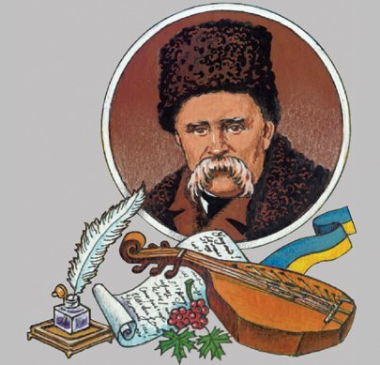
Шевченко под призмой патриотически-народнической идеологии
культ Шевченко как “отца нации”, который становится основой украинского национального мифа
Шевченко как “литературный отец”
Шевченко как защитник крестьянства, мужицкий поэт крестьянской нации
Шевченко как “Великий Кобзарь”, борец и плакальщик

Slide 8
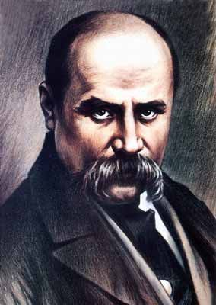
Главная идея лекции
Советский культ
Кобзаря создается в контексте ключевой проблемы: легитимизации советской идентичности вопреки национальной украинской

Slide 9
Место Шевченко в советском иконостасе
Шевченко и Ленин
Шевченко и российские социал-демократы
Шевченко и Некрасов
Шевченко и Пушкин

Slide 10
Шевченко в российском политическом и литературном контекстах
“приглушение" семантики “отцовства”
вторизация образа Шевченко
“ученический” статус украинского поэта
экспроприация российским имперским дискурсом

Slide 11
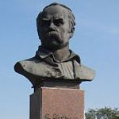
Игра с номинативом “отец”
Вытеснение и метонимизация национальной семантики: Шевченко предстает отцом не украинского народа, а интернационального советского, то есть вместо национальной легитимизируется советская идентичность

Slide 12

Советская поэтическая шевченкиана
Подконтрольная, работала на создание идеологически выгодного образа Шевченко
Советский Шевченко возникает на основе народнического образа “Великого Кобзаря”
он расценивается как отец поэтов, представляющих иннонациональные народы в их подчинении русскому “старшему брату” и легитимизации советской идентичности

Slide 13
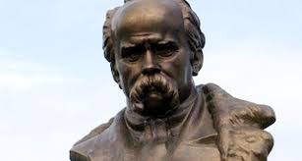
Советская поэтическая шевченкиана
мемориальный образ Шевченко – памятник, к которому возлагают цветы
пафосность, фанфарность, славословие, накопление схематических и шаблонных риторических формул
отдаление Шевченко, превращение его в риторическую фигуру, наполненную удобным и приемлемым для советской идеологии содержанием, которое используется с пропагандистской целью

Slide 14
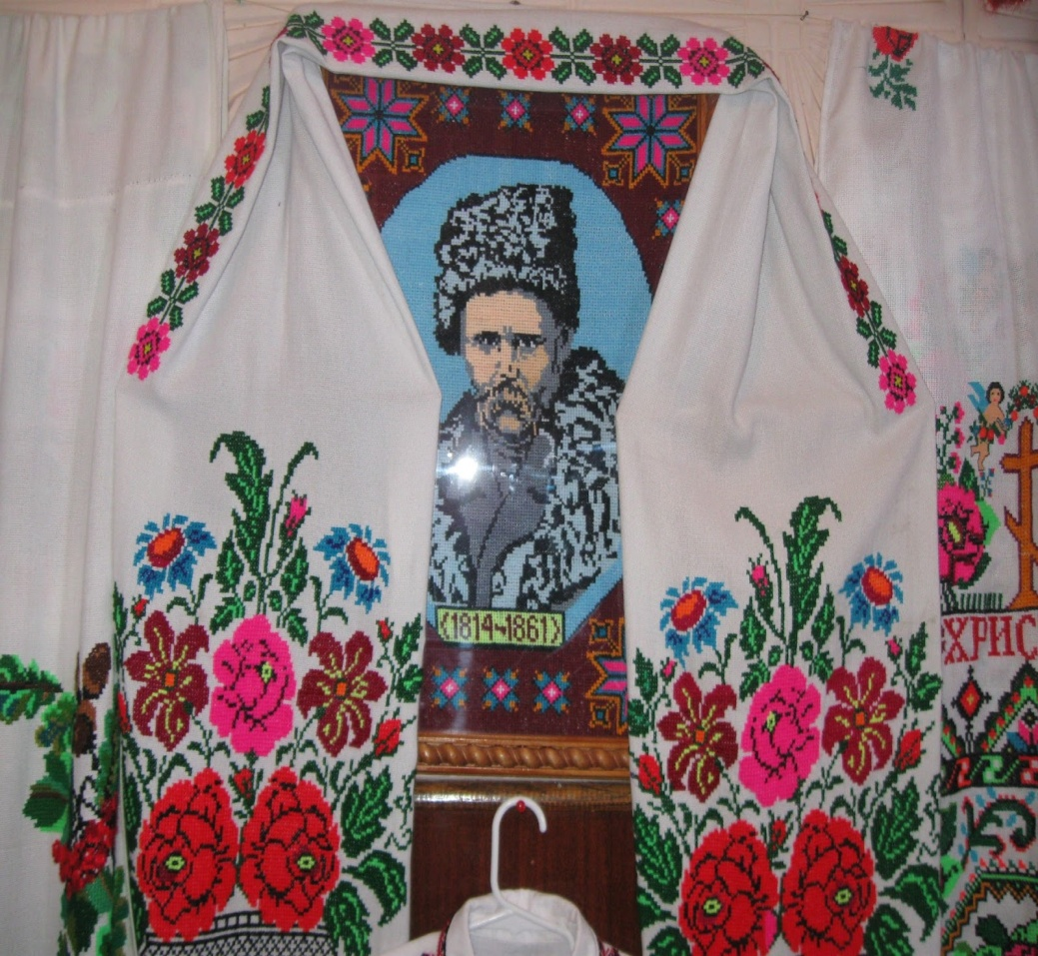
Постжизнь советской шевченкианы
“проводником” советчины служит
традиция “венковозложения” –
создание коллективных или авторских сборников региональных поэтов, в которых появляется по-советски узнаваемый идеологизационный пафос, советские риторические формулы, лимитированный культотворческий образный репертуар, а в результате предстает
образ Шевченко как памятник-симулякр для поклонения и возложения цветов

